Slide 1
YKS
YÜKSEKÖĞRETİM KURUMLARI SINAVI
2022

Slide 2
Yükseköğretim Kurumları Sınavı’nda, adaylar iki ayrı oturuma katılacaklardır.
18 HAZİRAN 19 HAZİRAN
Cumartesi Pazar
TYT AYT
Eski adı YGS LYS

Slide 3
MİLLİ SAVUNMA
BAŞVURU: 13 OCAK /9 ŞUBAT
MSÜ SINAV: 27 MART

Slide 4
Başvuru Süreci
Başvurular 11Şubat- 7Mart ayında yapılacaktır.
SINAV SONUÇLARI ;20 TEMMUZ
I. AŞAMA TYT BAŞVURU ÜCRETİ: 115 TL
II. AŞAMA AYT BAŞVURU ÜCRETİ: 115 TL
DİL SINAVI BAŞVURU ÜCRETİ: 115 TL

Slide 5
HANGİ BANKALARA PARA YATIRILACAK
Akbank’ın tüm şubeleri, ATM ve internet bankacılığı (KKTC’den başvuracak adaylar hariç)
Albaraka Türk Katılım Bankasının tüm şubeleri, ATM ve internet bankacılığı (KKTC’den başvuracak adaylar
hariç)
Finansbank’ın tüm şubeleri, ATM ve internet bankacılığı (KKTC’den başvuracak adaylar hariç)
Kuveyt Türk Katılım Bankası’nın tüm şubeleri, ATM ve internet bankacılığı (KKTC’den başvuracak adaylar
hariç)
Halkbank ATM, internet bankacılığı ve şubeler
ING Bank’ın tüm şubeleri ve internet bankacılığı (KKTC’den başvuracak adaylar hariç)
İş Bankası’nın tüm şubeleri, mobil bankacılık ve internet bankacılığı
Vakıf Katılım Bankası’nın tüm şubeleri ve ATM (KKTC’den başvuracak adaylar hariç)
Ziraat Bankası sadece internet bankacılığı ve mobil bankacılık (Şubelerden ve
ATM’den ücret yatırılmaz.)
Ücret, ÖSYM’nin internet sayfasında e-İŞLEMLER’de yer alan “ÖDEMELER” alanından kredi kartı/bank

Slide 6
Temel Yeterlilik Testi
İlk oturumda, adaylar Temel Yeterlilik Testi’ni alacaklardır.
Bu testte adayların muhakeme, akıl yürütme,mantıklı düşünme odaklı sözel ve sayısal becerilerinin, yani Türkçeyi doğru kullanma, okuma ve anlama, dil hakimiyeti ile matematiksel ilişkilerden yararlanmanın ölçülmesi amaçlanmaktadır. Bunun örnekleri dünyada seçkin yükseköğretim sistemlerinde mevcuttur.

Slide 7
Alan Yeterlilik Testi
İkinci oturumda ise adayların önceki yıllarda takip edilen usule uygun olarak lise müfredatına dair bilgisi esas alınacaktır.

Slide 8
Yükseköğretim Kurumları Sınavı Takvimi
Yükseköğretim Kurumları Sınavı,
Oturumu 18 Haziran 2022 Cumartesi günü 10:15
2. Oturumu 19 Haziran 2022 Pazar günü 10:15 yapılacaktır.
İki oturumlu bir sınavla gerçekleşecektir. Yabancı Dil sınavı ise aynı hafta sonu Pazar günü 15:45 ‘te tek oturumda gerçekleştirilecektir.

Slide 9
Birinci Oturum TYT
Türkçe, Sosyal Bilimler, Temel Matematik ve Fen Bilimleri sorularından oluşan Temel Yeterlilik Testi olup sorular geçtiğimiz senelerde olduğu gibi bu sınavda da Milli Eğitim Bakanlığımızın ortak müfredatına dayalı olacaktır.
Bütün adayların birinci oturuma girmesi zorunludur.

Slide 10
TYT SORU SAYILARI
Fizik 7 soru
Kimya 7 soru
Biyoloji 6 soru
TÜRKÇE 40 SORU
SOSYAL BİLİMLER 20 SORU
MATEMATİK 40 SORU

Slide 11
TYT DERSLERE GÖRE PUAN AĞIRLIKLARI

Slide 12
TYT SINAV SÜRESİ
135+30=165 DAKİKA

Slide 13
Temel Yeterlilik Testi Puanının Değerlendirilmesi
KALKTI
TYT puan türüyle 150 puan barajını aşan adaylar 2 yıllık önlisans programlarına tercih yapılabilecektir.
AYT puanının hesaplanabilmesi ve 4 yıllık lisans programlarına tercih yapılabilmesi için TYT’den en az 180 puan alınmış olması gerekmektedir.

Slide 14
AYT
İkinci Oturum
Bu oturumda;
Türk Dili ve Edebiyatı-Sosyal Bilimler 1
Sosyal Bilimler 2
Matematik
Fen Bilimleri
olmak üzere dört test yer alacak, sorular geçtiğimiz senelerdeki müfredatın aynısı olacak.

Slide 15
AYT SINAV SÜRESİ
180 DAKİKA

Slide 16
Hangi Puan Türü için Hangi Test TABLO
Aday, yerleşmeyi hedeflediği programın puan türünü dikkate alarak; | TYT | TESTLER
 |  | Türk Dili ve Edebiyatı- Sosyal Bilimler-1 | Sosyal Bilimler-2 | Matematik | Fen Bilimleri
Sözel puan için | X | X | X
Sayısal puan için | X |  |  | X | X
Eşit ağırlık puan için | X | X |  | X
Sözel + Eşit Ağırlıklı Puan için | X | X | X | X
Sayısal + Eşit ağırlıklı puan için | X | X |  | X | X
Sözel + Sayısal + Eşit Ağırlıklı puan için | X | X | X | X | X

Slide 17
Alan Yeterlilik Sınavı Soru Sayıları
TDE + SOSYAL BİLİMLER 40 SORU
MATEMATİK 40 SORU

Slide 18
TDE + SOSYAL BİLİMLER 1 TESTİ
SÖZEL PUAN TÜRÜ İÇİN
SOSYAL BİLİMLER 2
Tarih 11 soru
Coğrafya 11 soru
Felsefe grubu (psikoloji, sosyoloji, mantık) 12 soru
DKAB 6 soru
Türk Dili ve Edebiyatı 24
Tarih 1 10
Coğrafya 1 6

Slide 19
FEN BİLİMLERİ TESTİ
SAYISAL PUAN TÜRÜ İÇİN
MATEMATİK 2
Fizik
Kimya
Biyoloji

Slide 20
TDE + SOSYAL BİLİMLER 1 TESTİ
EŞİT AĞIRLIK PUAN TÜRÜ İÇİN
MATEMATİK 2
Türk Dili ve Edebiyatı
Tarih 1
Coğrafya 1

Slide 21
TESTLER | SoruSayısı
Türk Dili ve Edebiyatı-Sosyal Bilimler-1
Türk Dili ve Edebiyatı | 24
Sosyal Bilimler-1
Tarih -1 |  | 10
Coğrafya-1 |  | 6
Toplam |  | 40
Matematik Toplam |  | 40
Sosyal Bilimler-2
Tarih-2 |  | 11
Coğrafya-2 |  | 11
Felsefe Grubu (Mantık, Psikoloji, Sosyoloji) |  | 12
Din Kültürü ve Ahlak Bilgisi |  | 6
Toplam |  | 40
Fen Bilimleri
Fizik |  | 14
Kimya |  | 13
Biyoloji |  | 13
Toplam |  | 40
Yabancı Dil Toplam |  | 80

Slide 22
AYT DERSLERE GÖRE PUAN AĞIRLIKLARI
TÜRKÇE (TYT)
%13
FEN BİLİMLERİ
TYT+AYT
%37
MATEMATİK
TYT + AYT
%43

Slide 23
SÖZEL PUAN TÜRÜ
TÜRKÇE
TYT + AYT
%31

Slide 24
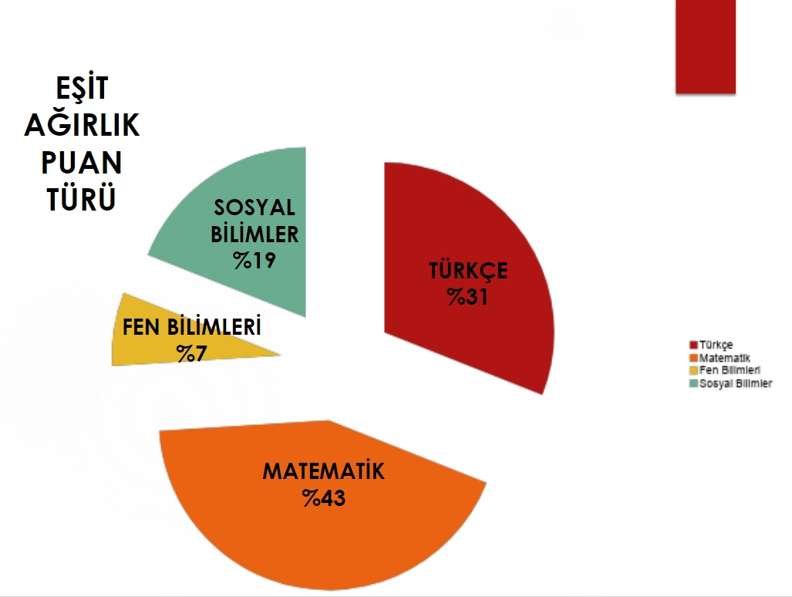
TYT
TYT + AYT
TYT
TYT + AYT

Slide 25
Yerleştirme Puanının Hesaplanması
SÖZ: [Temel Yeterlilikler Testi (%40)] + [Sözel Test (%60)]
SAY: [Temel Yeterlilikler Testi (%40)] + [Sayısal Test (%60)]
EA: [Temel Yeterlilikler Testi (%40)] + [Eşit Ağırlık Testi (%60)]
DİL: [Temel Yeterlilikler Testi (%40)] + [Yabancı Dil Testi (%60)]
Belli programlar için getirilen başarı sıralaması şartına devam edilecektir.

Slide 26
Özel Yetenekle Öğrenci Alan Programlar
Özel yetenekle öğrenci alan programlarda geçen sene olduğu gibi baraj puanı bu yıl da aynı tutulmuştur. Temel Yeterlilikler Testi’ne giren ve Temel Yeterlilik Puanı en az 150 olan adaylar Özel Yetenekle Öğrenci Alan Lisans programlarını tercih edebileceklerdir

Slide 27
OBP Hesaplaması
(Mezuniyet Puanı X 5 ) X0,12
EK PUANSIZ
(Mezuniyet Puanı X 5 ) X0,18
EK PUANLI

Slide 28
Başarı Sıralaması Şartı
Tıp: 40.000 (Sayısal puanda)
Hukuk: 150.000 (EA Puanda)
Mimarlık: 200.000 (Sayısal puanda)
Öğretmenlikler: 240.000 (Say-EA-Söz-Dil Puanda)
Mühendislikler: 240.000 (Sayısal puanda)
(Su, Orman ve Ziraat mühendislikleri hariç)
Adayların bu programları tercih edebilmeleri için ilgili puan türlerinde, belirtilen başarı sırası içinde olması gerekmektedir.

Slide 29
Ek Puan Tercihli Bölümler
BILİŞIM TEKNOLOJILERI | ALANI VE TÜM DALLARI | Basım ve Yayın Teknolojileri | TYT
 |  | Basın ve Yayıncılık | TYT
 |  | Bilgi Güvenligi Teknolojisi | TYT
 |  | Bilgi Yönetimi | TYT
 |  | Bilgisayar Operatörlügü | TYT
 |  | Bilgisayar Programcılıgı | TYT
 |  | Bilgisayar Teknolojisi | TYT
 |  | Cografi Bilgi Sistemleri | TYT
 |  | Cografi Bilgi Sistemleri ve Teknolojileri | TYT
 |  | Görsel İletişim | TYT
 |  | Grafik Tasarımı | TYT
 |  | Internet ve Ag Teknolojileri | TYT
 |  | Mobil Teknolojileri | TYT
 |  | Saglık Bilgi Sistemleri Teknikerligi | TYT
 |  | Sahne ve Gösteri Sanatları Teknolojisi | TYT
 |  | Web Tasarımı ve Kodlama | TYT

Slide 30
Ek Puan Tercihli Bölümler
BÜRO YÖNETIMI | ALANI VE TÜM DALLARI | Agız ve Diş Saglıgı | TYT
 |  | Büro Yönetimi ve Yönetici Asistanlıgı | TYT
 |  | Çagrı Merkezi Hizmetleri | TYT
 |  | Emlak ve Emlak Yönetimi | TYT
 |  | Hukuk Büro Yönetimi ve Sekreterligi | TYT
 |  | Insan Kaynakları Yönetimi | TYT
 |  | İşletme Yönetimi | TYT
 |  | Kooperatifçilik | TYT
 |  | Saglık Kurumları İşletmeciligi | TYT
 |  | Tıbbi Dokümantasyon ve Sekreterlik | TYT
 |  | Tıbbi Tanıtım ve Pazarlama | TYT
 | HUKUK SEKRETERLIĞI | Sosyal Güvenlik | TYT
 | MAHALLI IDARELER | Yerel Yönetimler | TYT

Slide 31
MUHASEBE VE FİNANSMAN | ALANI VE TÜM DALLARI | Bankacılık ve Sigortacılık | TYT
 |  | Deniz Brokerligi | TYT
 |  | Deniz ve Liman İşletmeciligi | TYT
 |  | Dİş Ticaret | TYT
 |  | Emlak ve Emlak Yönetimi | TYT
 |  | Enerji Tesisleri İşletmeciligi | TYT
 |  | Hava Lojistigi | TYT
 |  | Insan Kaynakları Yönetimi | TYT
 |  | İşletme Yönetimi | TYT
 |  | Kooperatifçilik | TYT
 |  | Lojistik | TYT
 |  | Maliye | TYT
 |  | Marina İşletme | TYT
 |  | Marina ve Yat İşletmeciligi | TYT
 |  | Marka İletişimi | TYT
 |  | Menkul Kıymetler ve Sermaye Piyasası | TYT
 |  | Muhasebe ve Vergi Uygulamaları | TYT
 |  | Pazarlama | TYT
 |  | Perakende Satİş ve Magaza Yönetimi | TYT
 |  | Saglık Kurumları İşletmeciligi | TYT
 |  | Sivil Hava Ulaçtırma İşletmeciligi | TYT
 |  | Sivil Havacılık Kabin Hizmetleri | TYT
 |  | Sosyal Güvenlik | TYT
 |  | Tarımsal İşletmecilik | TYT
 |  | Turizm ve Otel İşletmeciligi | TYT
 |  | Turizm ve Seyahat Hizmetleri | TYT
 |  | Uçuç Harekat Yöneticiligi | TYT

Slide 32
PAZARLAMA VE PERAKENDE | ALANI VE TÜM DALLARI | Bankacılık ve Sigortacılık | TYT
 |  | Çagrı Merkezi Hizmetleri | TYT
 |  | Deniz Brokerligi | TYT
 |  | Deniz ve Liman İşletmeciligi | TYT
 |  | Dİş Ticaret | TYT
 |  | Emlak ve Emlak Yönetimi | TYT
 |  | Enerji Tesisleri İşletmeciligi | TYT
 |  | Hava Lojistigi | TYT
 |  | Insan Kaynakları Yönetimi | TYT
 |  | İşletme Yönetimi | TYT
 |  | Kooperatifçilik | TYT
 |  | Lojistik | TYT
 |  | Marina İşletme | TYT
 |  | Marina ve Yat İşletmeciligi | TYT
 |  | Marka İletişimi | TYT
 |  | Menkul Kıymetler ve Sermaye Piyasası | TYT
 |  | Moda Yönetimi | TYT
 |  | Muhasebe ve Vergi Uygulamaları | TYT
 |  | Pazarlama | TYT
 |  | Perakende Satİş ve Magaza Yönetimi | TYT
 |  | Posta Hizmetleri | TYT
 |  | Reklamcılık | TYT
 |  | Saglık Kurumları İşletmeciligi | TYT
 |  | Sivil Hava Ulaçtırma İşletmeciligi | TYT
 |  | Sivil Havacılık Kabin Hizmetleri | TYT
 |  | Sosyal Güvenlik | TYT
 |  | Tarımsal İşletmecilik | TYT
 |  | Tarımsal Ürünler Muhafaza ve Depolama | TYT
 |  | Teknolojisi | TYT
 |  | Tıbbi Tanıtım ve Pazarlama | TYT
 |  | Turizm ve Otel İşletmeciligi | TYT
 |  | Turizm ve Seyahat Hizmetleri | TYT
 |  | Uçuç Harekat Yöneticiligi | TYT
 | TICARET / A-B GRUBU (TICARET LISESI) | Maliye | TYT

Slide 33
ULAŞTIRMA HIZMETLERI | ALANI VE TÜM DALLARI | Bankacılık ve Sigortacılık | TYT
 |  | Deniz Brokerligi | TYT
 |  | Deniz ve Liman İşletmeciligi | TYT
 |  | Dİş Ticaret | TYT
 |  | Emlak ve Emlak Yönetimi | TYT
 |  | Enerji Tesisleri İşletmeciligi | TYT
 |  | Hava Lojistigi | TYT
 |  | Insan Kaynakları Yönetimi | TYT
 |  | İşletme Yönetimi | TYT
 |  | Kooperatifçilik | TYT
 |  | Kültürel Miras ve Turizm | TYT
 |  | Lojistik | TYT
 |  | Marina İşletme | TYT
 |  | Marina ve Yat İşletmeciligi | TYT
 |  | Marka İletişimi | TYT
 |  | Menkul Kıymetler ve Sermaye Piyasası | TYT
 |  | Moda Yönetimi | TYT
 |  | Muhasebe ve Vergi Uygulamaları | TYT
 |  | Otobüs Kaptanlıgı | TYT
 |  | Pazarlama | TYT
 |  | Perakende Satİş ve Magaza Yönetimi | TYT
 |  | Posta Hizmetleri | TYT
 |  | Saglık Kurumları İşletmeciligi | TYT
 |  | Sivil Hava Ulaçtırma İşletmeciligi | TYT
 |  | Sivil Havacılık Kabin Hizmetleri | TYT
 |  | Sosyal Güvenlik | TYT
 |  | Tarımsal İşletmecilik | TYT
 |  | Turist Rehberligi | TYT
 |  | Turizm Animasyonu | TYT
 |  | Turizm ve Otel İşletmeciligi | TYT
 |  | Turizm ve Seyahat Hizmetleri | TYT
 |  | Uçuç Harekat Yöneticiligi | TYT

Slide 34
Özetle Yeni Sistemimiz
Daha yalın, sade ve kolay anlaşılabilir bir sistem,
Türkçe ve Temel Matematik’in merkezde olduğu Temel Yeterlilik esaslı değerlendirme baz alınmıştır.
Sınav puan türleri 18’den, 5’e indirilmiştir,
Sınav 5 hafta sonundan 1 hafta sonuna çekilmiş, 6 oturumdan 3 oturuma indirilmiştir.
Önceki sistemde orta öğretim üzerinde 4 ay baskı oluşturarak, eğitimi aksatan olumsuzluğu ortadan kaldırılmıştır.

Slide 35
Özetle Yeni Sistemimiz
Önceki sistemde orta öğretim üzerinde 4 ay baskı oluşturarak, eğitimi aksatan olumsuzluğu ortadan kaldıran,
Öğrenciler üzerindeki sınav kaygısının etkilerini azaltan bir sistemdir.

Slide 36
Hayatınızdaki tüm sınavlarda başarılar dileriz…

